Slide 1
ΟΡΘοδρομικα προβληματα

Slide 2
περιεχομενα
ΤΥΠΟΙ ΠΛΟΥ ΣΤΗΝ ΓΗ λοξοδρομια ΓΕΝΙΚΕΣ ΑΡΧΕΣ
ΟΡΘΟΔΡΟΜΙΑ ΓΕΝΙΚΕΣ ΑΡΧΕΣ
ΕΠΙΛΥΣΗ ΟΡΘΟΔΡΟΜΙΚΩΝ ΠΡΟΒΛΗΜΑΤΩΝ

Slide 3
εισαγωγη
Στην ανάγκη να ταξιδέψουμε τον κόσμο δια θαλάσσης, παρουσιάζονται διάφορες υπολογιστικές δυσκολίες.
Το σχήμα της γης δεν διευκολύνει να αποτυπωθεί εύκολα και χωρίς παραμορφώσεις σε ένα επίπεδο ο πλους.
Με ποιον τρόπο θα υπολογίσουμε την απόσταση και την πορεία μας από έναν τόπο στον άλλο αφού η γη είναι σφαιρική (σφαιροειδής);

Slide 4
Οι διαφορετικεσ μορφεσ πλου

Slide 5
λοξοδρομικοσ πλουσ
Ο Πλους ο οποίος ακολουθεί σταθερή γωνία από το σημείο αναχώρησης έως το σημείο άφιξης. Στην πραγματικότητα είναι μία καμπύλη στην επιφάνεια της γης η οποία σχηματίζει ίδια γωνία με όλους τους μεσημβρινούς. Σχηματίζει μία σπείρα με κατεύθυνση τους πόλους
Δεν είναι ο συντομότερος δρόμος.
Ευκολότερο να τον υπολογίσουμε και να τον χαράξουμε στους ναυτικούς χάρτες
Επιλύεται με δύο τρόπους –ο πρώτος προσεγγιστικός με αποδεκτή ακρίβεια για μικρές αποστάσεις-.
Η πρώτη μέθοδος θεωρεί τους παραλλήλους πλάτους παράλληλους μεταξύ τους και με ίσες αποστάσεις αλλά τους μεσημβρινούς μήκους όλους να συναντώνται στους πόλους με αποτέλεσμα οι διαφορές μεταξύ μηκών να μην έχουν ίσες αποστάσεις όσο πλησιάζουμε τους πόλους.
Η δεύτερη μέθοδος (Μερκατορικός πλους ή μέθοδος με αυξομερή πλάτη ακολουθεί την σκέψη του Μερκάτορα με τους παραλλήλους πλάτους να μεγαλώνουν σε μέγεθος όσο πλησιάζουμε στους πόλους και τους μεσημβρινούς μήκους να είναι παράλληλοι και με ίσες αποστάσεις ο ένας από τον άλλο.

Slide 7
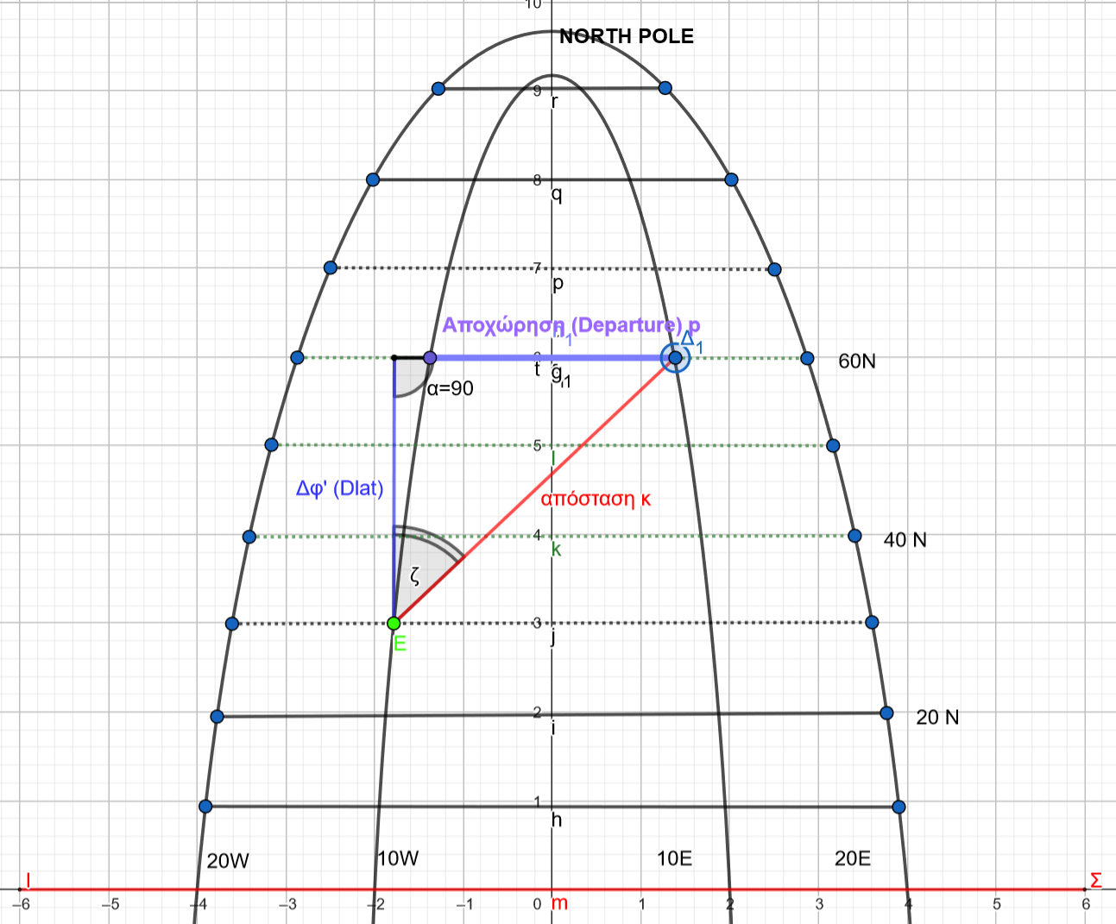
Προβολη επιπεδου τριγωνου
Κατά την μέθοδο αυτή θεωρούμε την γη επίπεδη και τους παράλληλους πλάτους να έχουν ίση απόσταση μεταξύ τους κι από τον ισημερινό.
Οι μεσημβρινοί όμως διαγράφουν έλλειψη με σημείο επαφής τους πόλους
Από το πλαϊνό σχήμα λαμβάνουμε ένα τρίγωνο με πλευρές
κ = πλεύσιμη απόσταση από την αναχώρηση
στην άφιξη.
Δφ’ = Η διαφορά μεταξύ πλατών
p= Η Αποχώρηση (Departure)

Slide 8
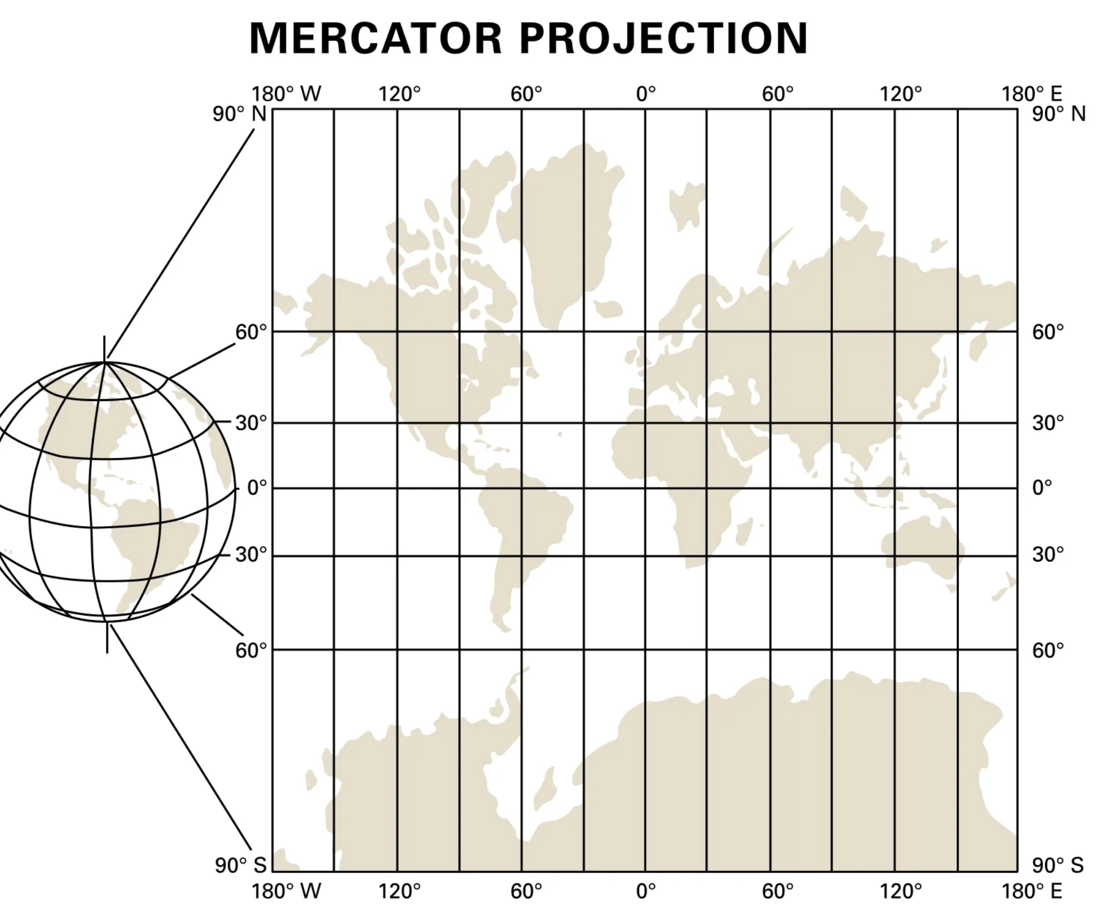
Μερκατορικη πλευση
Για να κατανοήσουμε την μερκατορική πλεύση θα πρέπει να καταλάβουμε ότι βασίζεται στην μερκατορική προβολή χαρτών όπου οι μεσημβρινοί του μήκους είναι παράλληλοι με ίσες αποστάσεις μεταξύ τους αλλά για να παραστεί το σφαιρικό της γης οι παράλληλοι πλάτους παραμορφώνουν και πλαταίνουν όσο πλησιάζουμε στους πόλους μεγαλώνοντας η απόσταση μεταξύ τους .
Η διαφορά (παραμόρφωση) μεταξύ των πλατών μπορεί να υπολογιστεί μαθηματικά ή να ληφθεί από προϋπολογισμένους πίνακες (πίνακες αυξομερών).
Η μέθοδος με αυξομερή πλάτη είναι ακριβέστερη αφού έχουν προϋπολογισθεί με ακρίβεια σε σχέση με το σύγχρονο γεωδαιτικό σύστημα WGS84 οι υποδιαιρέσεις μεταξύ των πλατών και δίνονται σε πίνακες (Meridional Parts).

Slide 9
ΑΥΞΟΜΕΡΗ - επεξηγηση
Meridional Parts
Είναι ο αριθμός των όμοιων υποδιαιρέσεων (κατατμήσεων) από τον ισημερινό έως τον παράλληλο ενός δεδομένου πλάτους.
Π.χ.
για το 20N το Meridional Part είναι 1217.3
(το ίδιο και για το 20S)
για το 10Ν το Meridional Part είναι 599.1
(Το ίδιο και για το 10S)
Ουσιαστικά ορίζει πόσο μεγαλύτερη είναι η απόσταση του πραγματικού πλάτους από το εικονιζόμενο μερκατορικό.

Slide 10
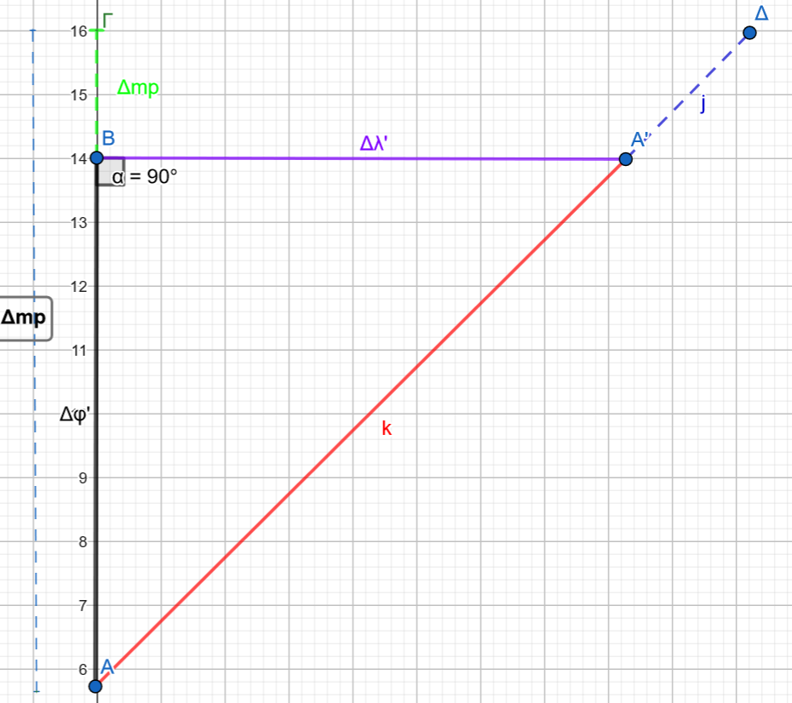
ΑΥΞΟΜΕΡΗ - επεξηγηση
Επειδή όπως είπαμε πιο πάνω, λόγω της μερκατορικής προβολής οι παράλληλοι πλάτους αυξάνονται σε απόσταση από τον Ισημερινό.
Για αυτό δεν μπορούμε να χρησιμοποιήσουμε το Δφ’ απευθείας παρά μόνον για τον υπολογισμό της λοξοδρομικής απόστασης (εικόνα ) .
Αντ’ αυτού χρησιμοποιούμε την διαφορά των Meridional Parts Δmp μεταξύ των πλατών αναχώρησης και άφιξης αφού η διάστημα της διαφοράς τους είναι μεγαλύτερη από το πραγματικό Δφ λόγω της παραμόρφωσης.
Για να υπολογίσουμε την διαφορά Δmp προσθέτουμε τα ετερώνυμα meridional parts ή αφαιρούμε τα ομώνυμα. (N + S / S + N / N - N / S – S)

Slide 11
επεξηγηση
Και στον μερκατορικό πλου η επίλυση είναι επίλυση ενός ορθογωνίου τριγώνου του οποίου οι σχέσεις παρουσιάζονται ως εξής:
$$Υποτεινουσα=\frac{Βαση}{\cos{ζ}} =>κ=\frac{Δφ^{′}}{cosζ}$$
$$\cos{\begin{aligned}ζ=\frac{Βαση}{Υποτεινουσα}=>cosζ=\frac{Δmp′}{κ} \\ \end{aligned}}$$
$$tan\left(ζ\right)=\frac{Απεναντι_{Πλευρα}}{Βαση}=>tan\left(ζ\right)=\frac{Δλ′}{Δmp′}$$
$$sin\left(ζ\right)=\frac{Απεναντι_{πλευρα}}{Υποτεινουσα}=>sin\left(ζ\right)=\frac{p}{k}$$
(λεπτομερής εξήγηση και παραδείγματα στην παρουσίαση για τον Λοξοδρομικό πλου Ναυτιλία ΙΙ)

Slide 12
Ορθοδρομικοσ πλουσ
Ο Πλους ο οποίος ακολουθεί τον μέγιστο κύκλο μεταξύ δύο σημείων πάνω στην γη.
Για μεγάλες αποστάσεις είναι ο συντομότερος δρόμος.
Το μεγαλύτερο κέρδος το έχουμε σε μεγάλα πλάτη και για αποστάσεις μεγαλύτερες των 1000 ναυτικών μιλίων. (opencpn)
Παρουσιάζει δυσκολίες στην τήρηση του αφού ο ναυτιλόμενος θα πρέπει διαρκώς να μεταβάλει την πορεία του πλοίου του ώστε να ακολουθεί τον μέγιστο κύκλο (οι γωνίες των πορειών μεταξύ των μεσημβρινών που συναντώνται στους πόλους διαρκώς μεταβάλλονται).
Είναι περίπλοκος ο υπολογισμός του και στις περισσότερες περιπτώσεις πρακτικά ακολουθείται ένας συνδυασμός Λοξοδρομικής και Ορθοδρομικής πλεύσης.
Με την είσοδο της ηλεκτρονικής ναυσιπλοίας η επίλυση και η τήρηση του ορθοδρομικού πλου μπορεί να γίνει με αυτοματοποιημένο τρόπο

Slide 13
Ορθοδρομικοσ πλουσ

Slide 14
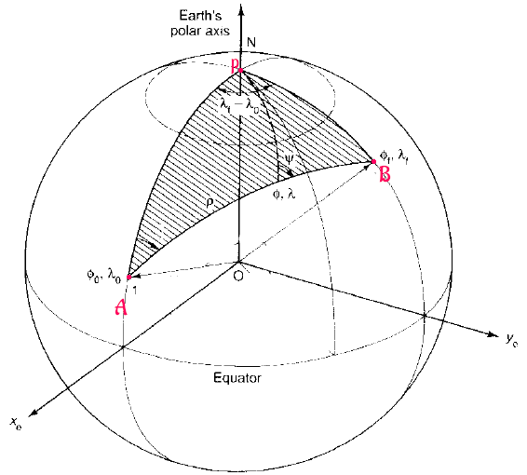
Ορουσ που θα χρησιμοποιησουμε:
Τρίγωνο Ορθοδρομίας ή Γήινο Τρίγωνο:
Λέγεται το σφαιρικό τρίγωνο το οποίο βρίσκεται πάνω στην επιφάνεια της γης και σχηματίζεται μεταξύ του τόπου (στίγματος) αναχώρησης, του τόπου (στίγματος) αφίξεως και του ομώνυμου προς το πλάτος αναχώρησης πόλου της γης.
Οι πλευρές ΑΒ, Αρ και Βρ είναι τόξα μεγίστων κύκλων.
Το τόξο ΑΒ είναι το ορθοδρομικό τόξο.
Τα τόξα Αρ και Βρ είναι τα τόξα των αντίστοιχων μεσημβρινών των τόπων Αναχώρησης (Α) και Άφιξης(Β)
Το σημείο ρ είναι ο πλησιέστερος πόλος στο πλάτος αναχώρησης

Slide 15
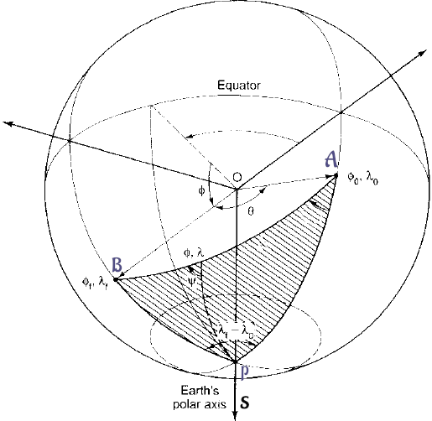
Απεικόνιση Τριγώνου Ορθοδρομίας στο Νότιο ημισφαίριο
Το τόξο ΑΒ είναι το ορθοδρομικό τόξο.
Τα τόξα Αρ και Βρ είναι τα τόξα των αντίστοιχων μεσημβρινών των τόπων Αναχώρησης (Α) και Άφιξης(Β)
Το σημείο ρ είναι ο πλησιέστερος (South Pole) πόλος στο πλάτος αναχώρησης.

Slide 16
Ορθοδρομική Απόσταση:
Το ορθοδρομικό τόξο ΑΒ αφού μετατραπεί σε πρώτα της μοίρας μας δίνει την ορθοδρομική απόσταση.

Slide 17
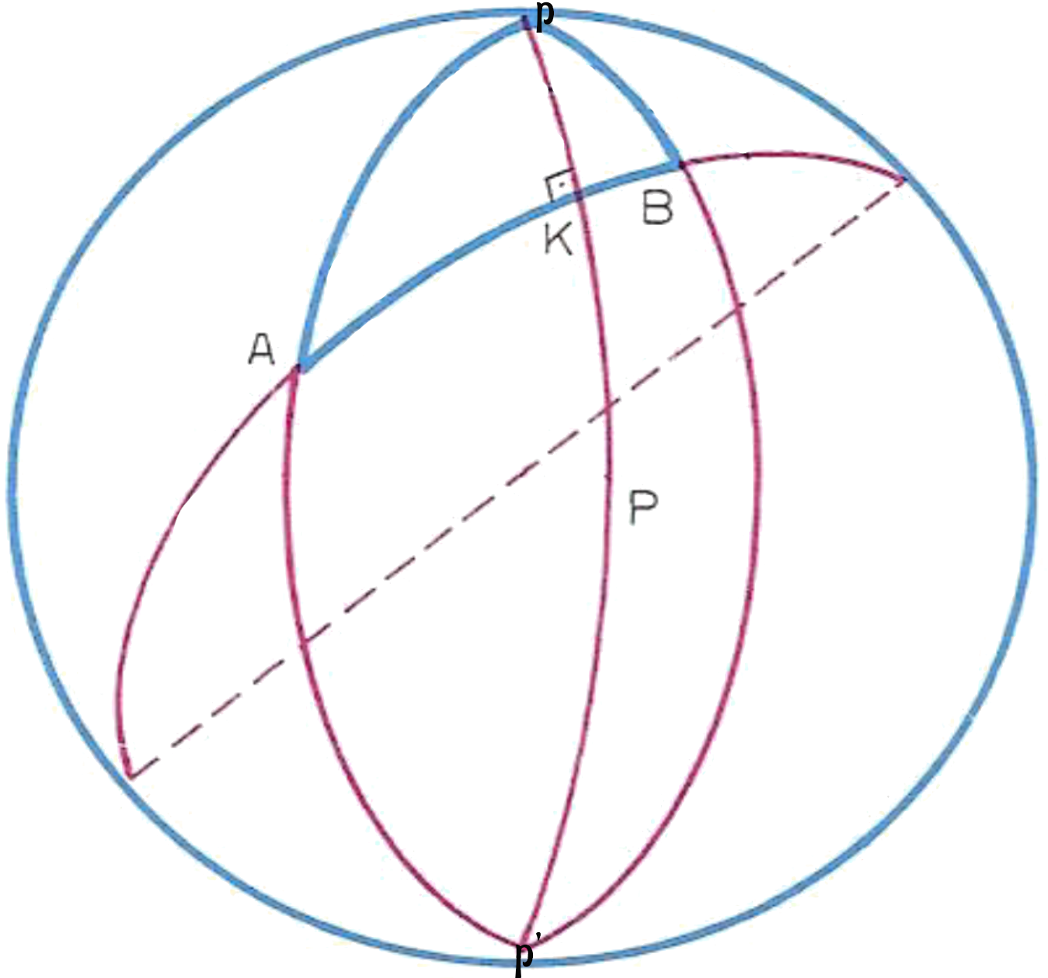
Κορυφαίο Σημείο Ορθοδρομίας (Vertex):
Αν στο τρίγωνο της Ορθοδρομίας της διπλανής εικόνας διαγράψουμε κάθετο στο ορθοδρομικό τόξο ΑΒ μέγιστο κύκλο, το σημείο τομής (Κ) απέχει την μικρότερη απόσταση από τον Πόλο (είναι το μεγαλύτερο πλάτος του τόξου) και ονομάζεται Κορυφαίο.

Slide 18
Αρχική Πλεύση:
Στο σφαιρικό τρίγωνο ΑρΒ η γωνία
∡Α = ρΑΒ ονομάζεται αρχική πλεύση και είναι η αρχική πορεία του ορθοδρομικού πλου. Στους υπολογισμούς θα λαμβάνεται τεταρτοκυκλικό αποτέλεσμα το οποίο θα πρέπει να το μετατρέπουμε σε ολοκυκλικό.

Slide 19
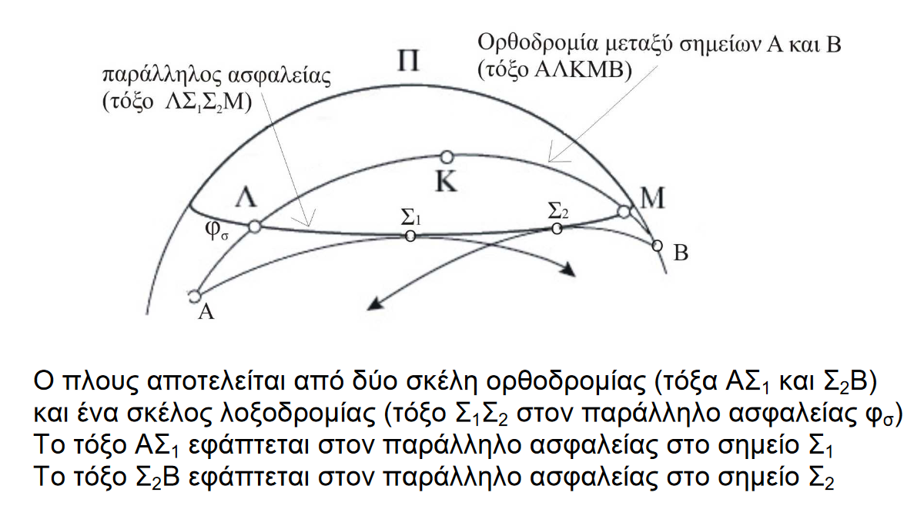
Παράλληλος ασφαλείας: Ο παράλληλος του πλάτους που δεν πρέπει να υπερβαίνουν τα πλοία κατά τον ορθοδρομικό πλου ονομάζεται παράλληλος ασφαλείας (φσ ). Αυτός πρέπει να καθορίζεται πριν τον απόπλου.
Για να καθοριστεί λαμβάνουμε υπόψιν τυχόν ξηρές που μπορεί να παρεμβάλλονται στον πλου, τα καιρικά φαινόμενα, ύπαρξη παγόβουνων σε μεγάλα πλάτη.
Όταν το κορυφαίο σημείο της ορθοδρομίας ξεπερνά σε πλάτος το πλάτος ασφαλείας τότε επιλέγεται ο μικτός πλους δηλαδή συνδυασμός ορθοδρομικού και λοξοδρομικού πλου.

Slide 20
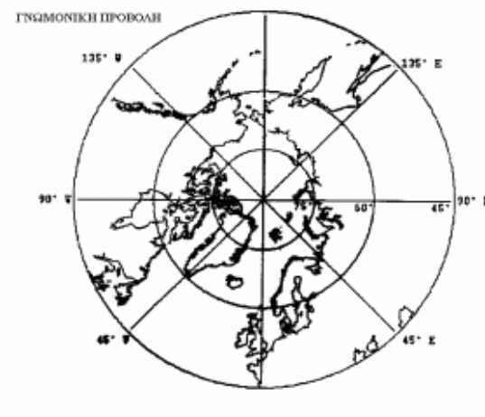
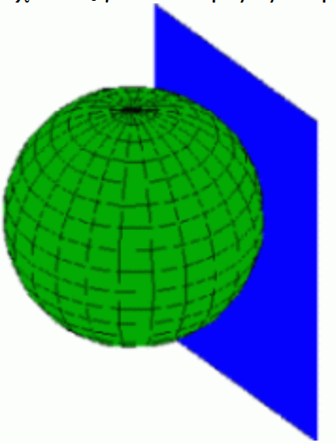
Γνωμονικός Χάρτης: Χάρτης Γνωμονικής προβολής^{f} στον οποίο η ορθοδρομία μπορεί να χαραχθεί ως ευθεία και να παρθούν στίγματα ενδιάμεσων σημείων ώστε να διευκολυνθεί η χάραξη ορθοδρομικού πλου στον μερκατορικό χάρτη.
^{F} Γνωμονική προβολή: Είναι αζιμουθιακή προβολή –η επιφάνεια προβολής της σφαίρας είναι επίπεδο – και η «φωτεινή πηγή» προβολής βρίσκεται στο κέντρο της γης. Για να γίνει πιο σαφής η έννοια της φωτεινής πηγής (και επομένως του κέντρου της προβολής) θα πρέπει να έχει κανείς υπόψη του εκείνες τις υδρόγειες σφαίρες που έχουν στο εσωτερικό τους μία λάμπα. Η λάμπα αυτή μπορεί να βρίσκεται είτε στο κέντρο της υδρογείου, είτε στο νότιο πόλο. Επίσης, το επίπεδο προβολής μπορεί κανείς να το φανταστεί σαν ένα κομμάτι πλάκας φίλμ, το οποίο εφάπτεται σε κάποιο σημείο πάνω στην υδρόγειο. Αν ξαφνικά ανάψει η λάμπα τότε, η επιφάνεια της υδρογείου θα αποτυπωθεί πάνω σ’αυτό το φιλμ και έτσι, θα προβληθεί πάνω στο φιλμ όλο εκείνο το τμήμα της υδρογείου που φωτίστηκε από την λάμπα. Στην γνωμονική προβολή οι μεσημβρινοί τέμνονται στους πόλους.
Γνωμονική Προβολή
Αζιμουθιακή Προβολή

Slide 21
ΓΡΑΦΙΚΗ ΕΠΙΛΥΣΗ ΟΡΘΟΔΡΟΜΙΚΟΥ ΠΛΟΥ ΜΕ ΓΝΩΜΟΝΙΚΟ ΧΑΡΤΗ

Slide 22
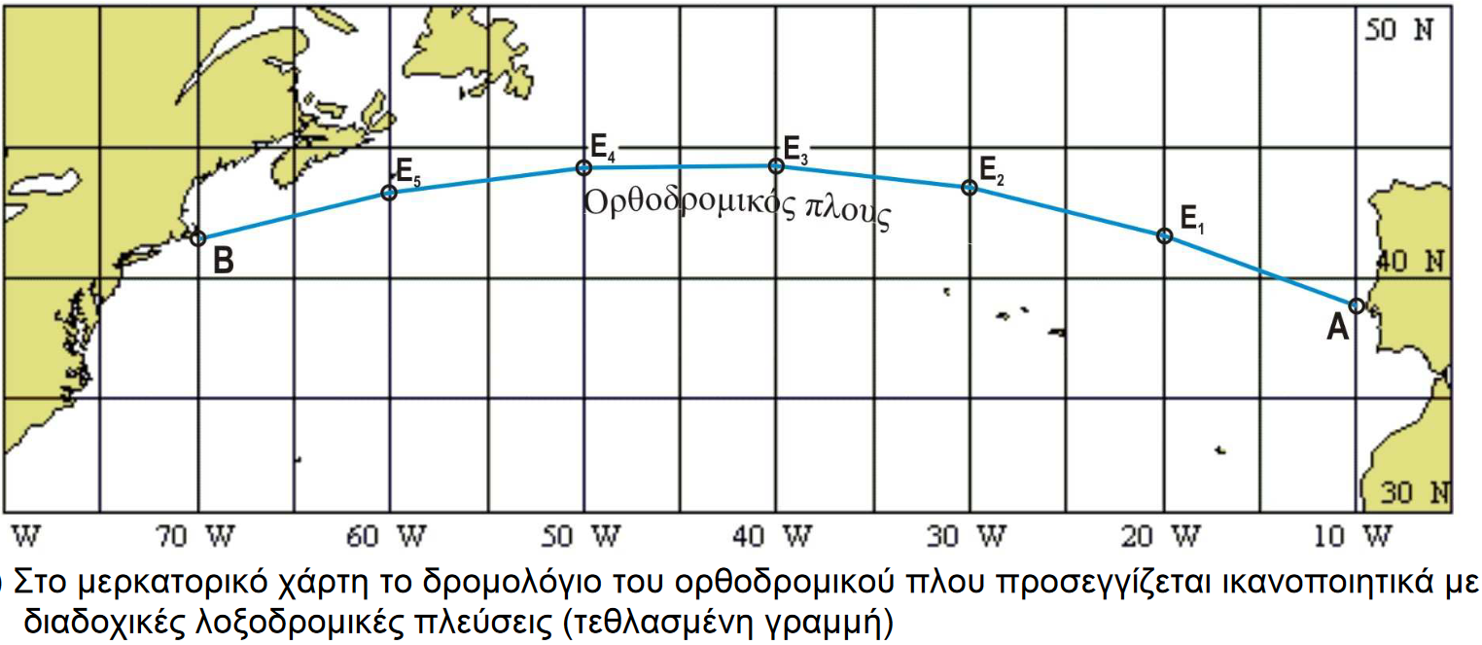
ΓΡΑΦΙΚΗ ΕΠΙΛΥΣΗ ΟΡΘΟΔΡΟΜΙΚΟΥ ΠΛΟΥ ΜΕ ΓΝΩΜΟΝΙΚΟ ΧΑΡΤΗ

Slide 23
Γνωμονικοσ χαρτησ βορειου ατλαντικου (us hydrographic Office)

Slide 24
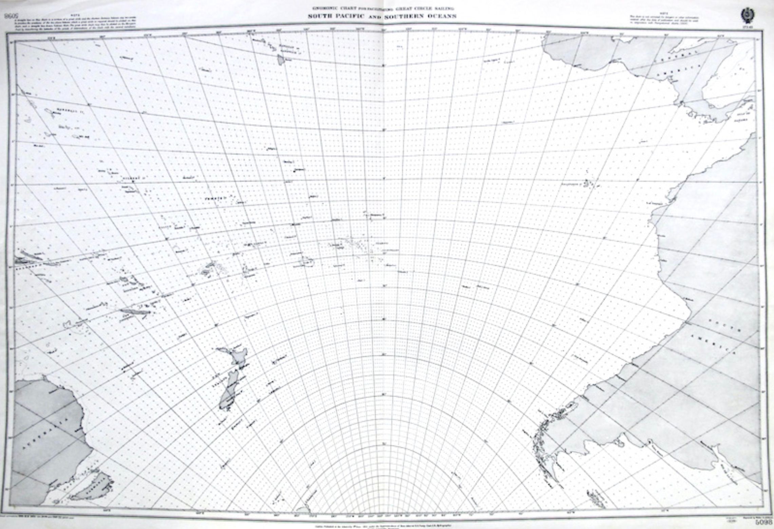
Γνωμονικοσ χαρτησ νοτιου ειρηνικου (ukho)

